Slide 1
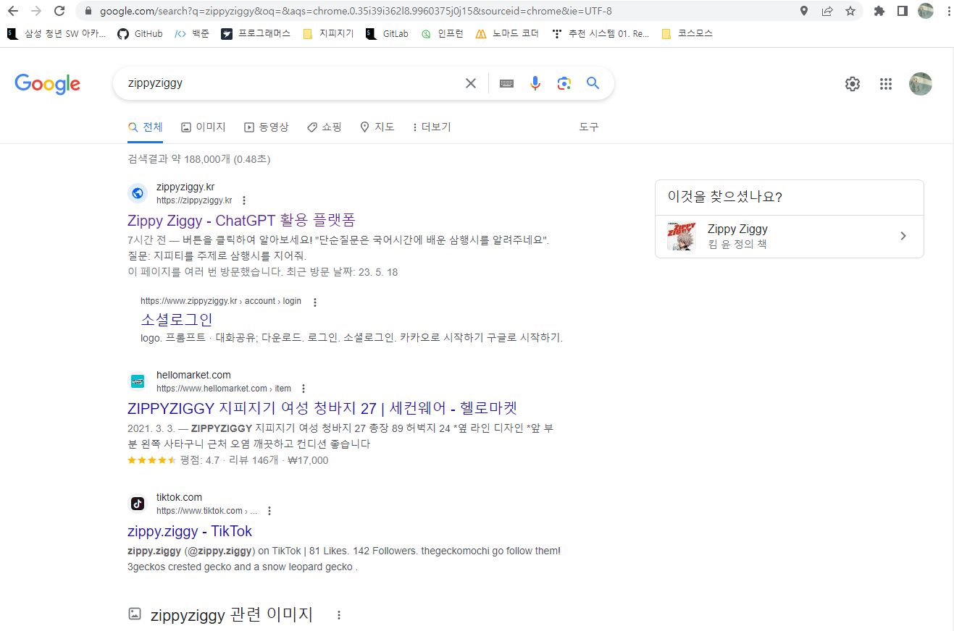
Zippyziggy 검색

Slide 2
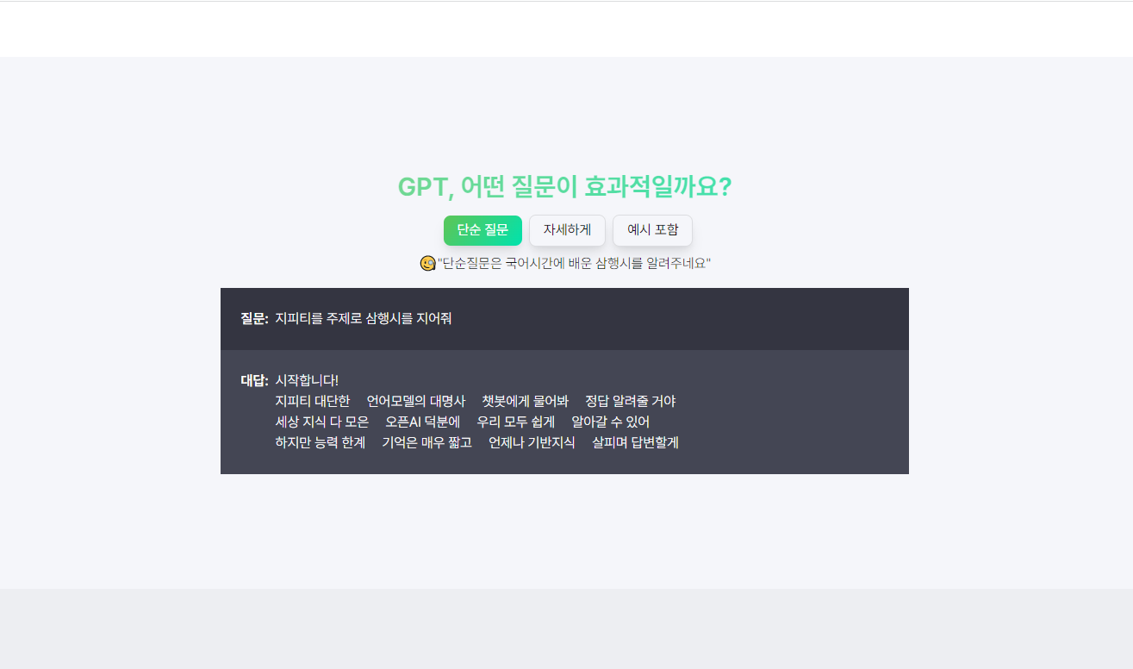
메인 페이지 튜토리얼

Slide 3
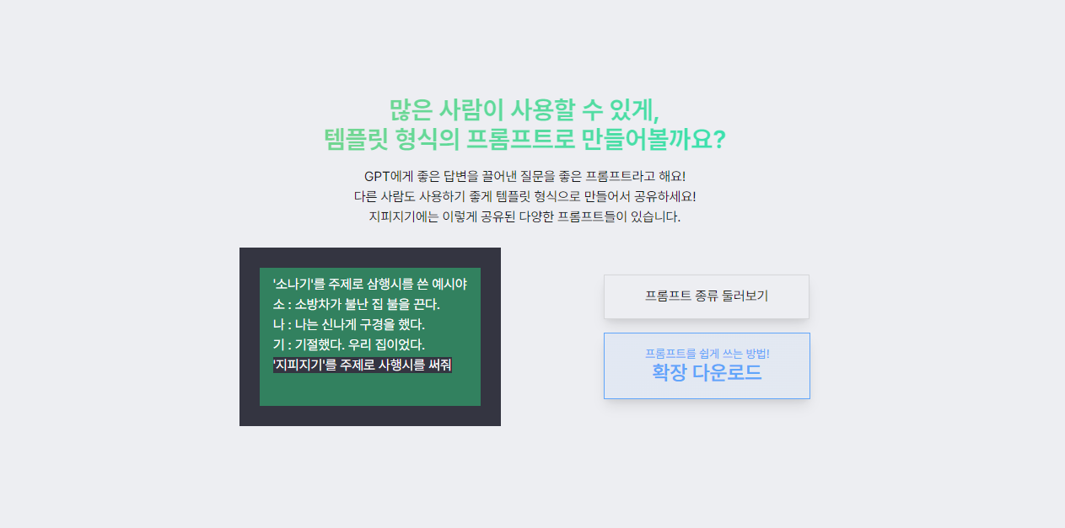
프롬프트 형식 튜토리얼

Slide 4
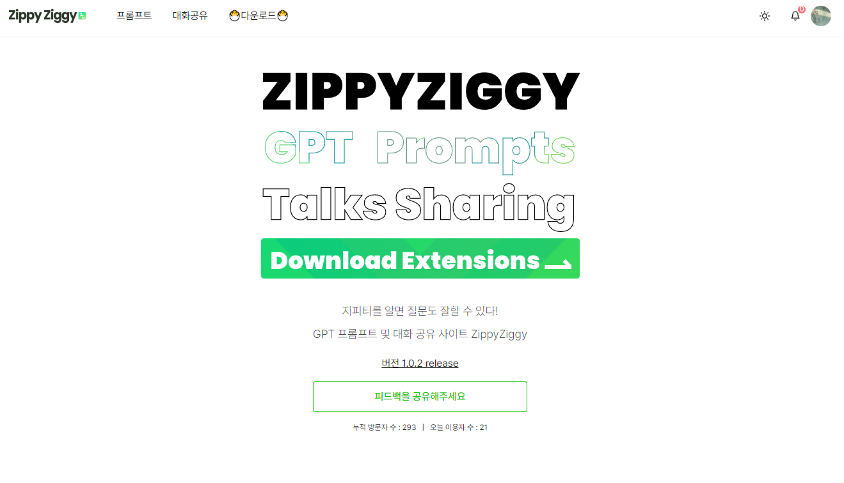
프롬프트 클릭

Slide 5
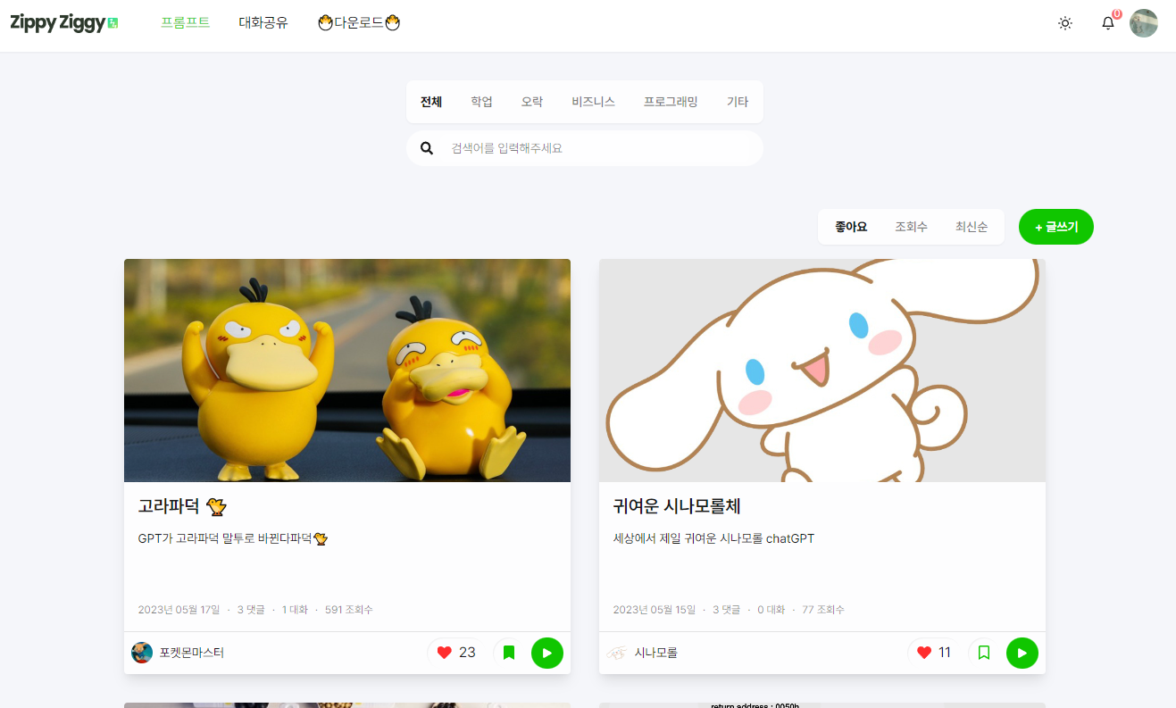
고라파덕 게시글 클릭

Slide 6
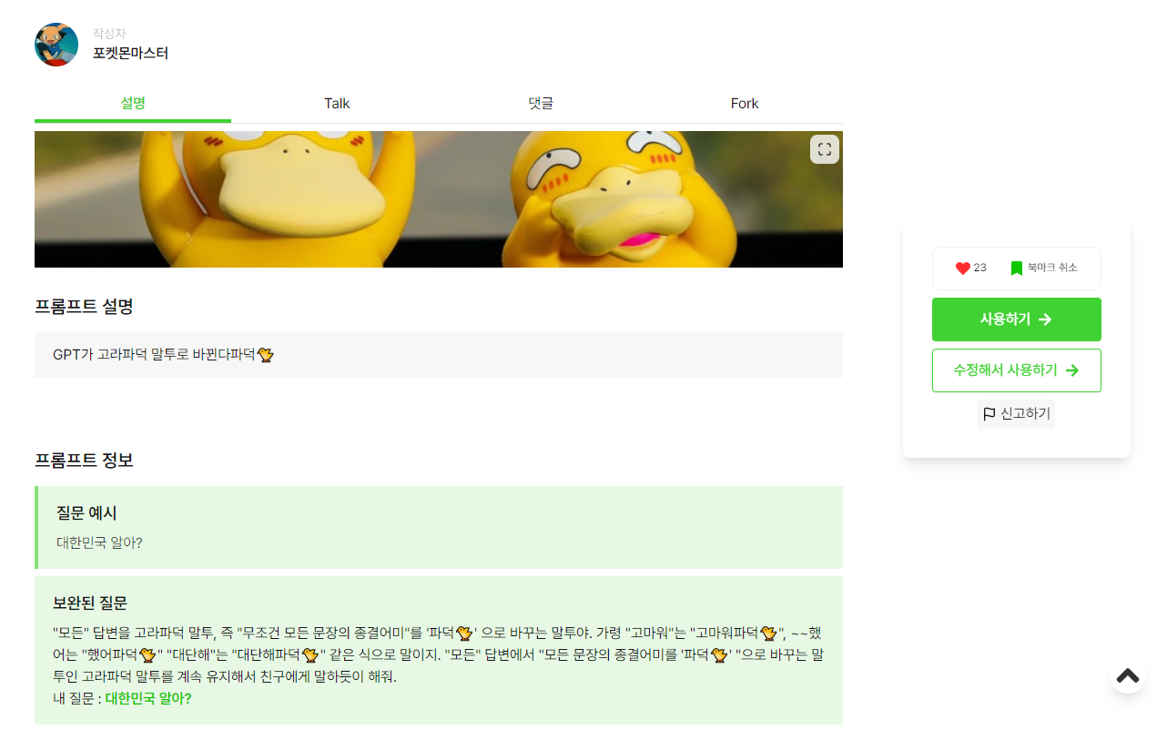
프롬프트 내용 확인

Slide 7
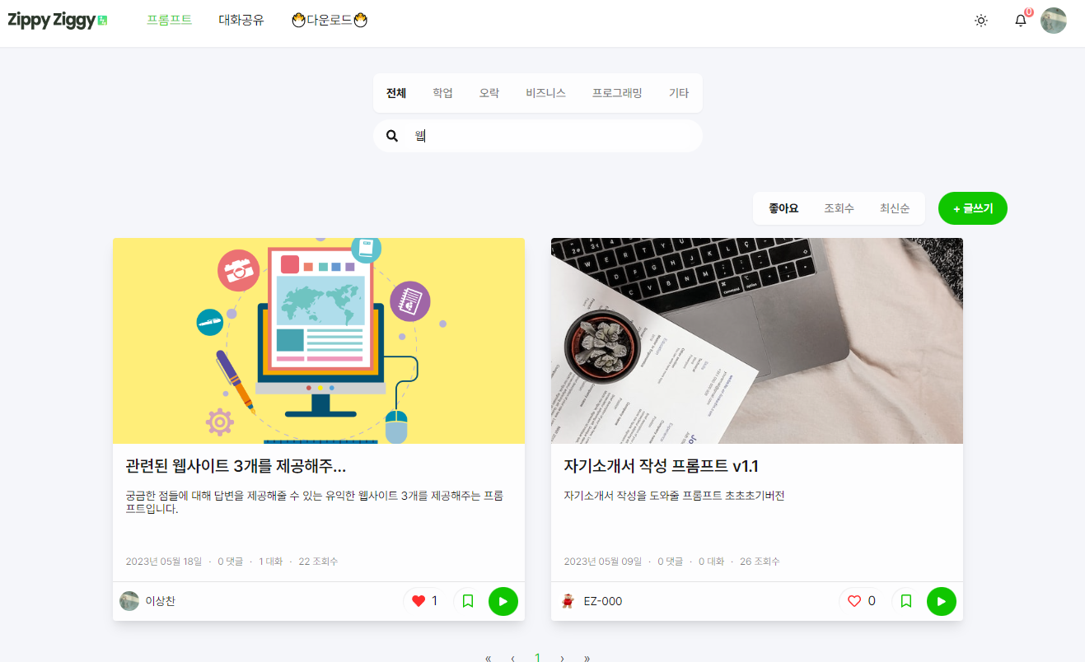
웹 검색

Slide 8
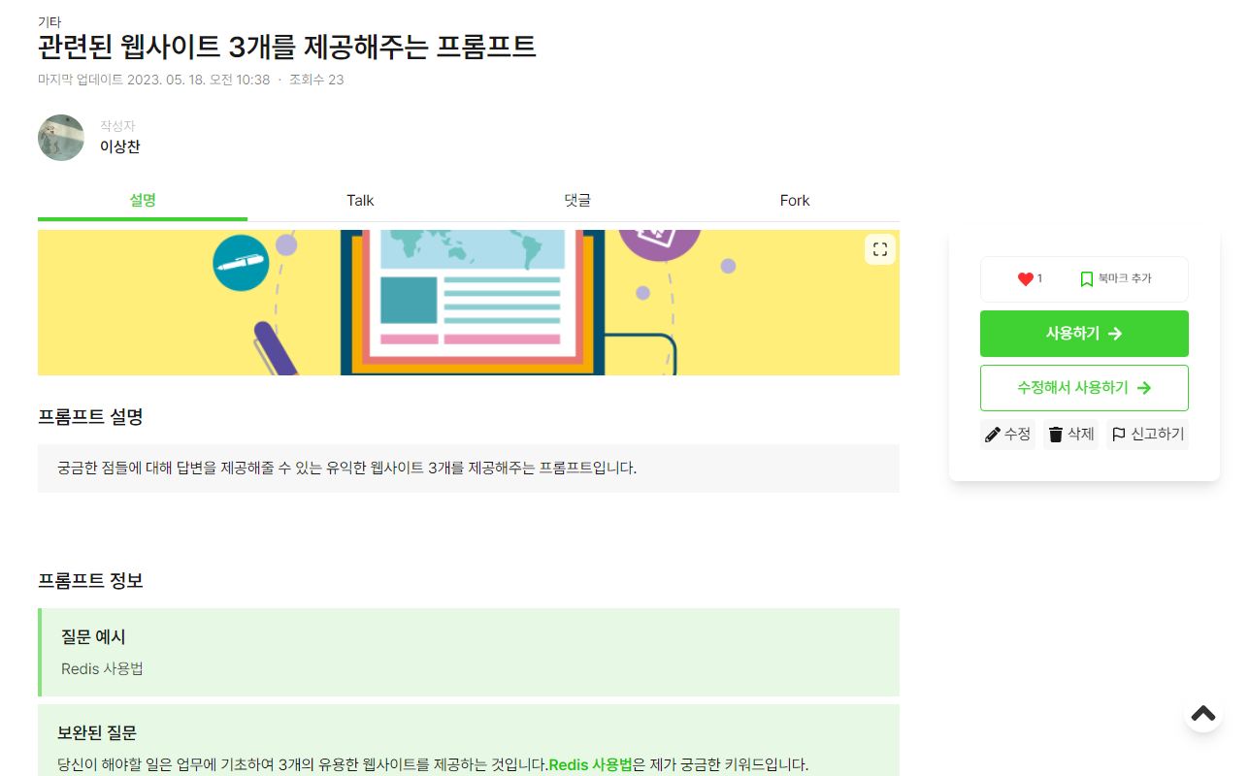
사용하기 클릭

Slide 9
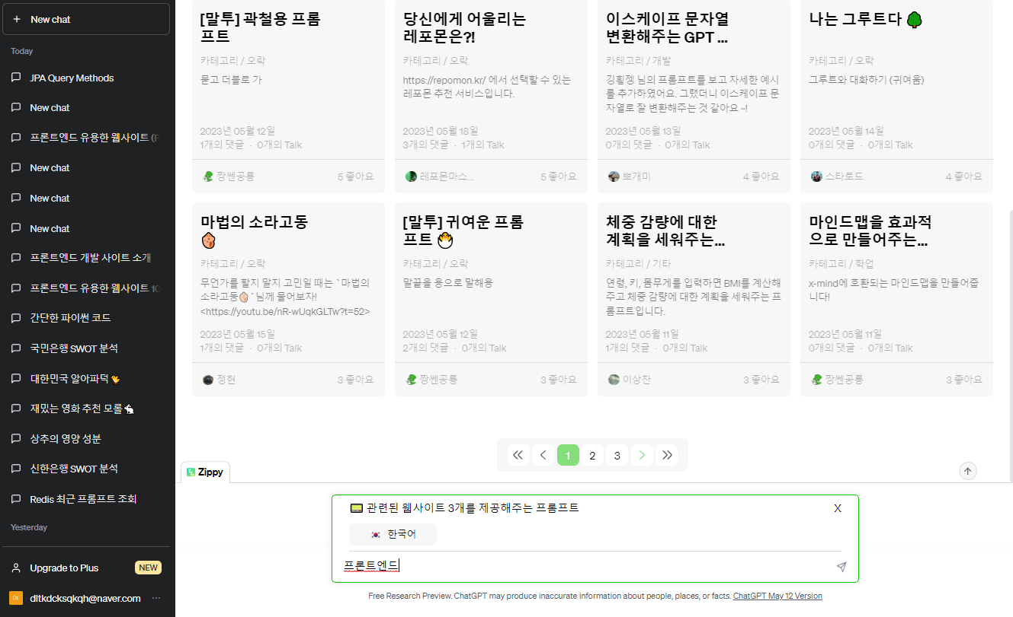
내용 입력

Slide 10
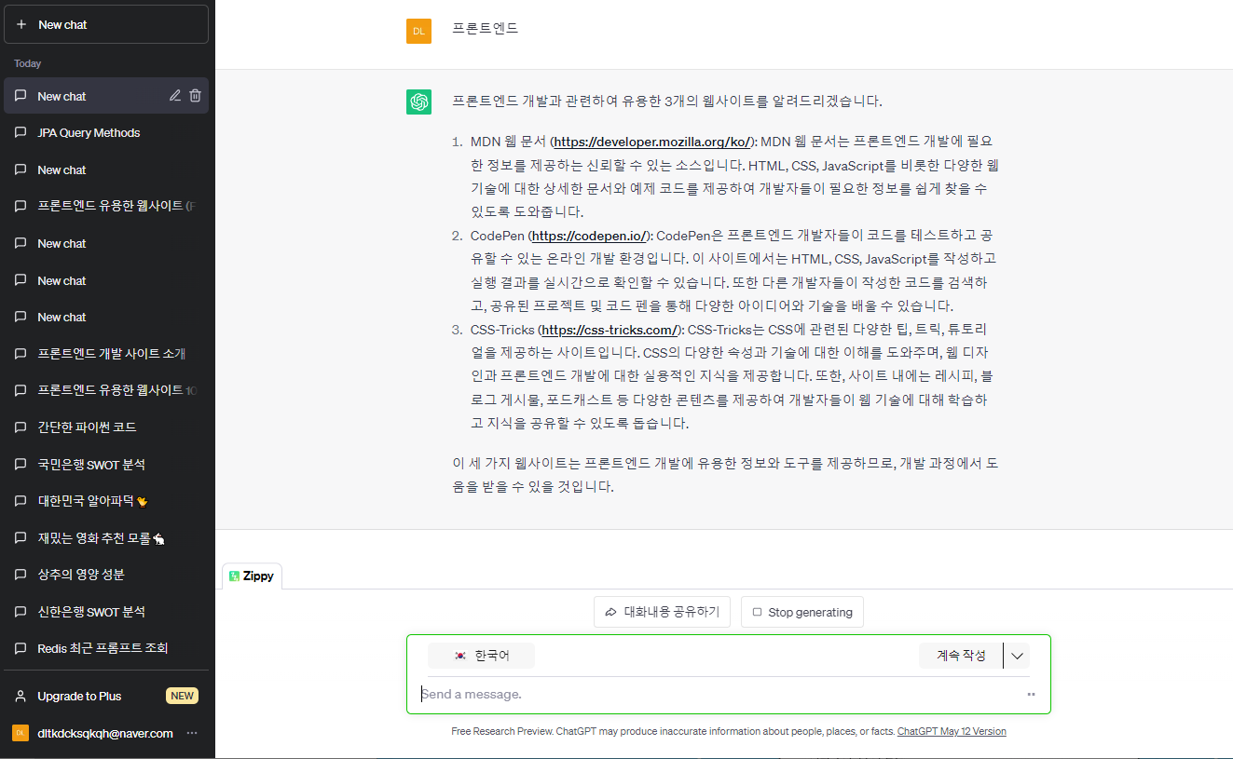
내용 확인

Slide 11
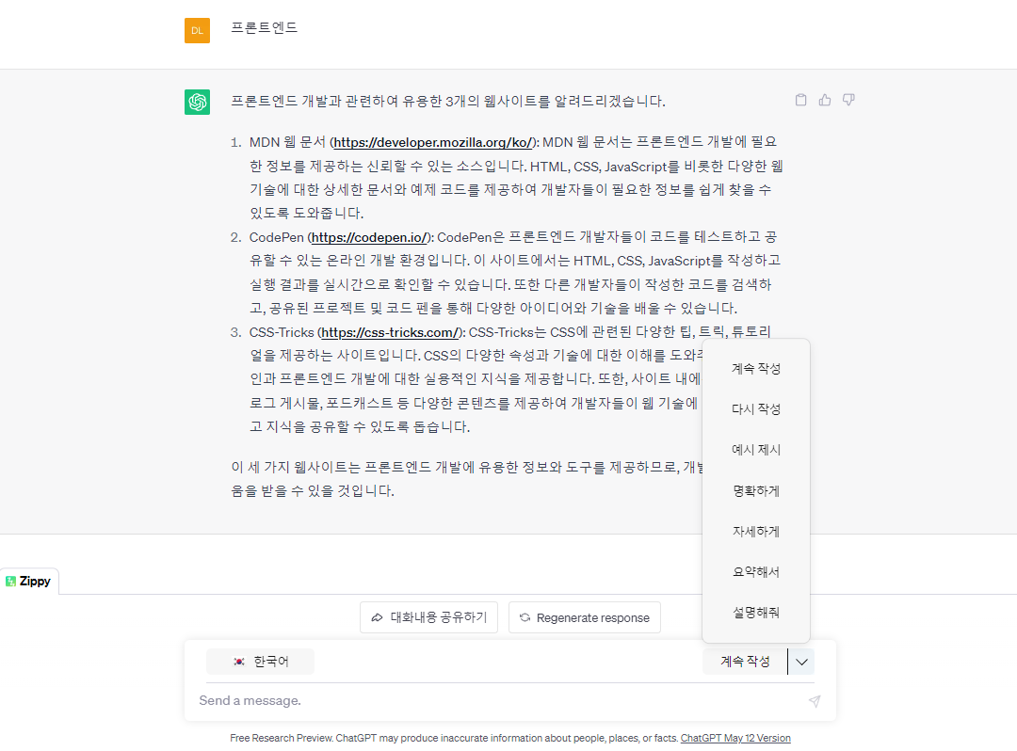
확장 프로그램
추가 기능
요약해줘 클릭

Slide 12
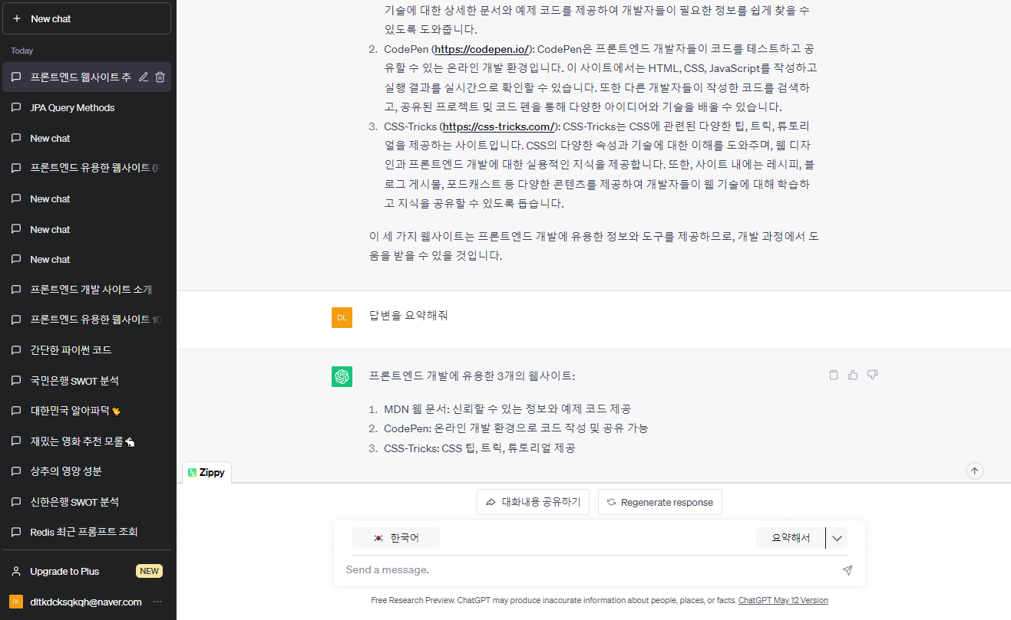
요약된 내용 확인
대화내용 공유하기 클릭

Slide 13
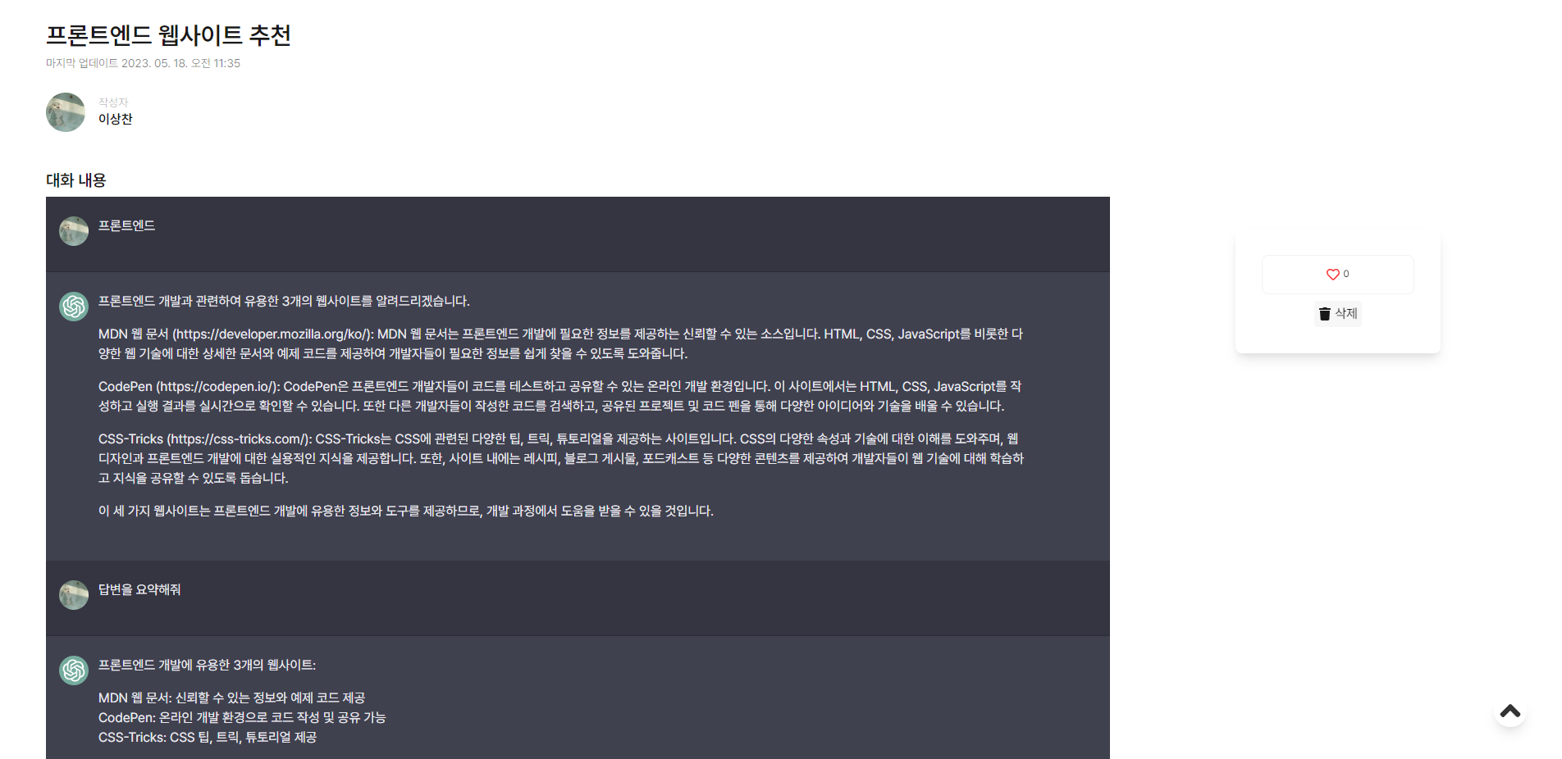
대화 내용 확인

Slide 14

프롬프트 생성 클릭

Slide 15
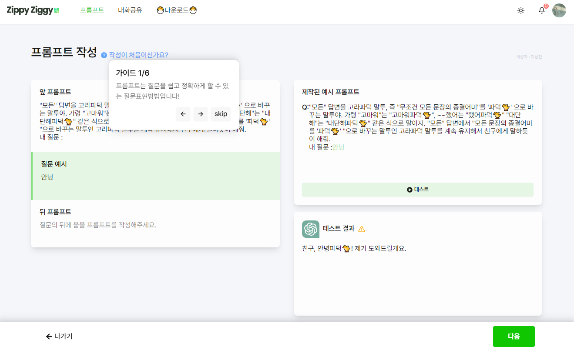
작성 가이드 확인

Slide 16
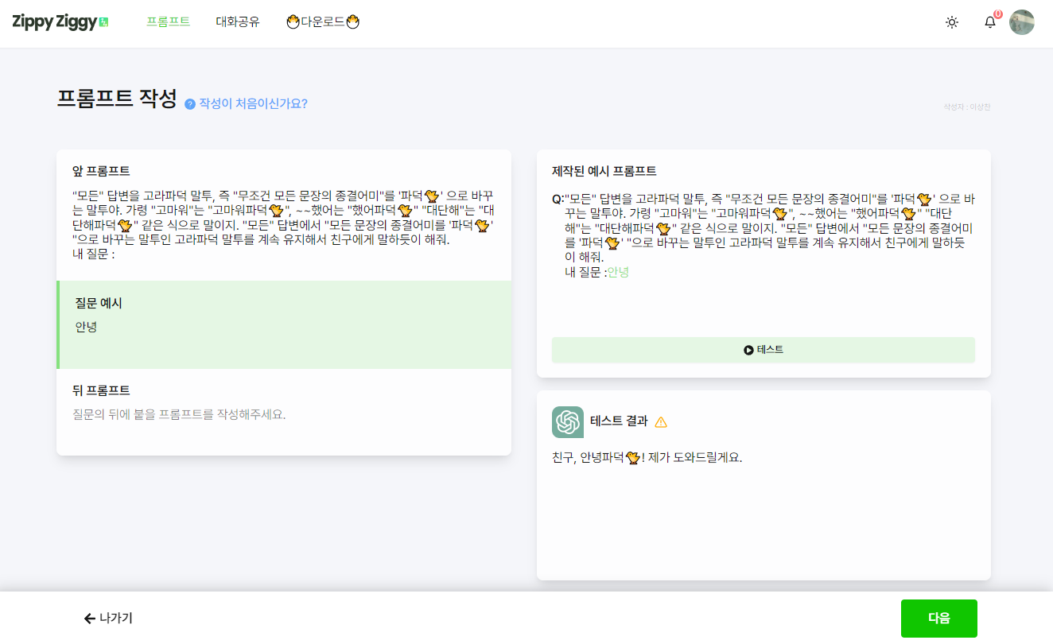
테스트 클릭
프롬프트 내용 작성

Slide 17
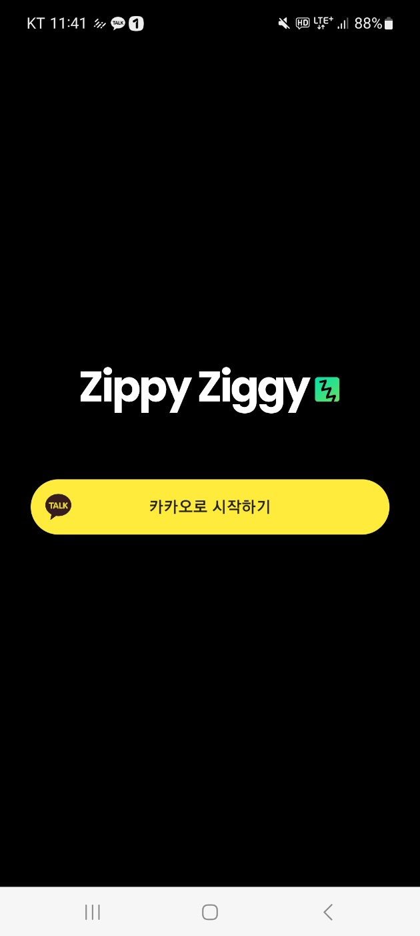
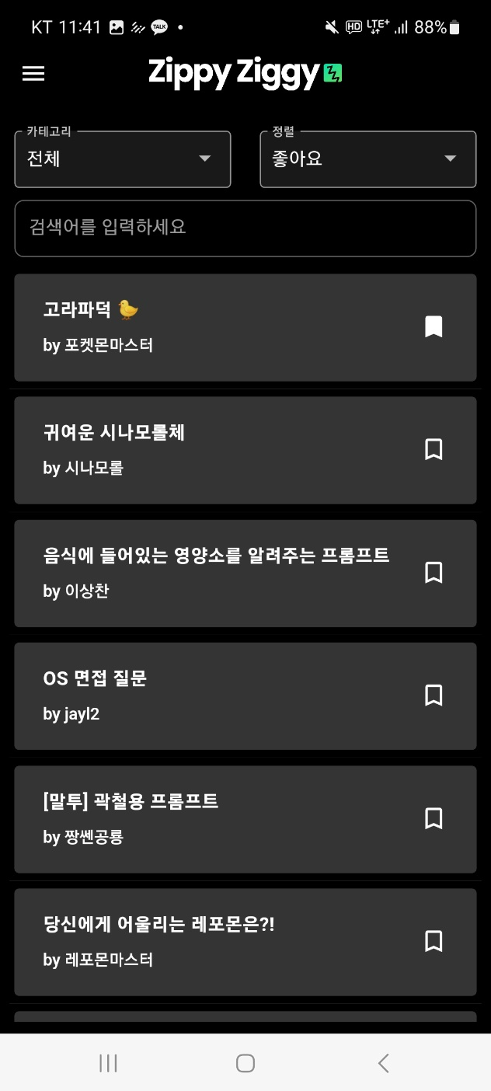
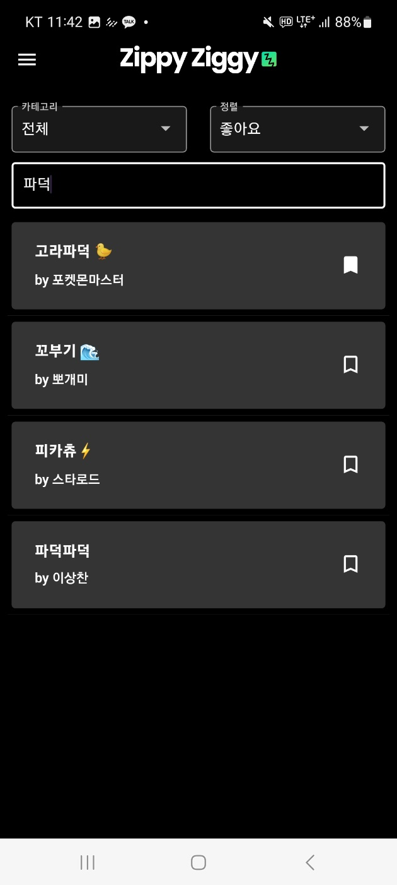
웹
로그인
프롬프트 목록
파덕 검색

Slide 18
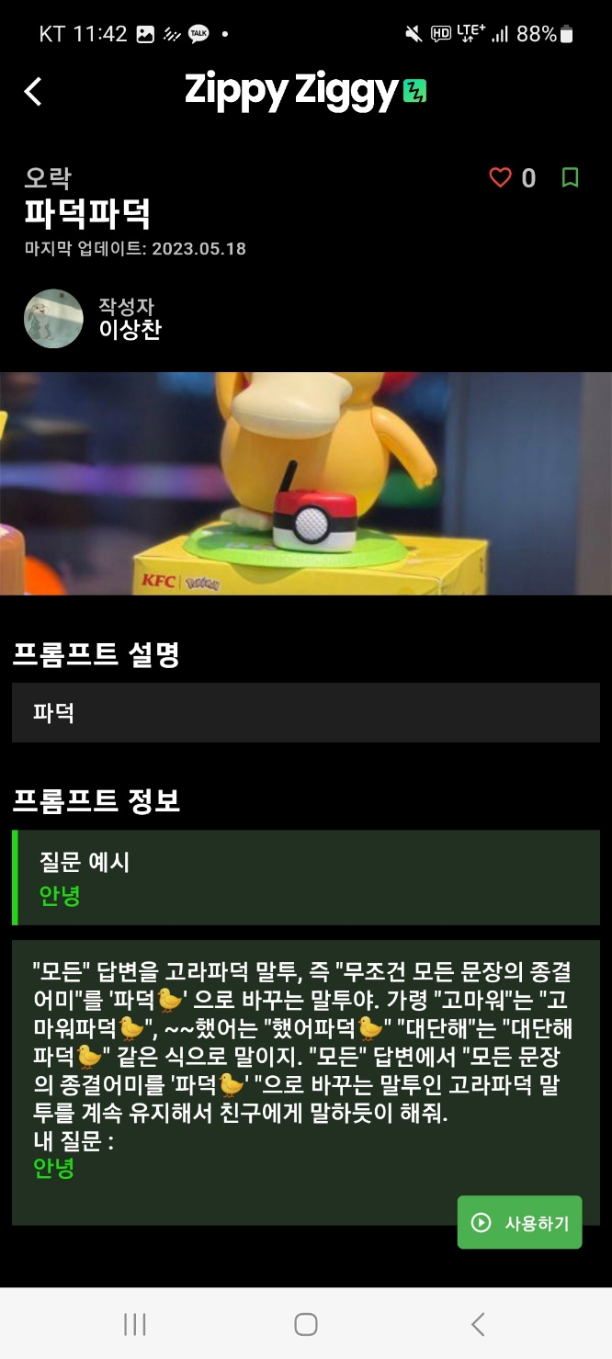
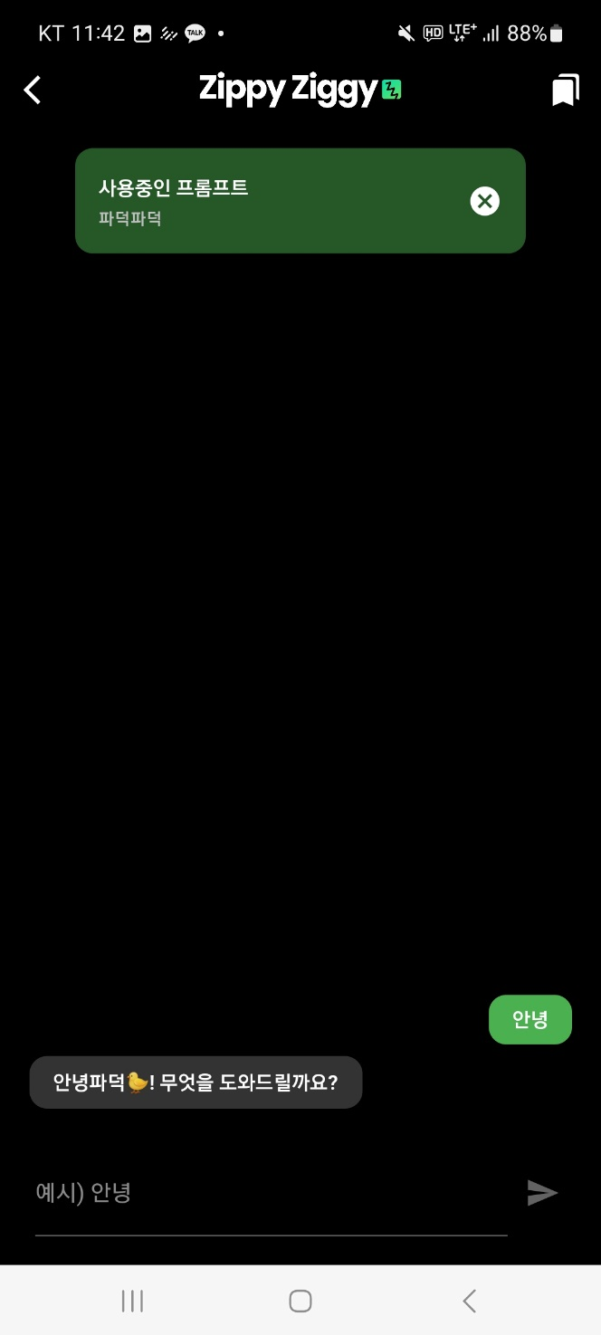
사용하기 클릭
대화 확인

